Slide 1

স্বাগতম

Slide 2

Deen Mohammad
Assistant Teacher
Ghoshpa C.F.U.C High School
Barura, Comilla
Mobile No: 01914684183
Email: dmshahed83@gmail.com

Slide 3
শ্রেণিঃ নবম
বিষয়ঃ হিসাববিজ্ঞান
অধ্যায়ঃ চতুর্থ
শিক্ষার্থীর সংখ্যাঃ ৪০
সময়ঃ ৪০ মিনিট
তারিখঃ ২৯/০৭/২০১৭

Slide 4
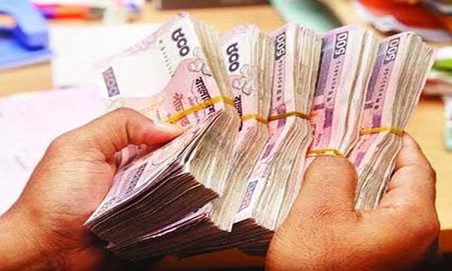
মূলধন

Slide 5
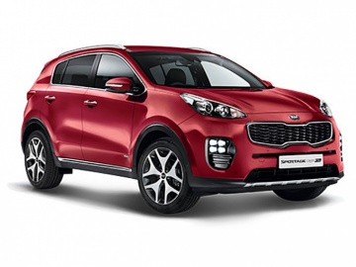
গাড়ি বিক্রয়

Slide 6
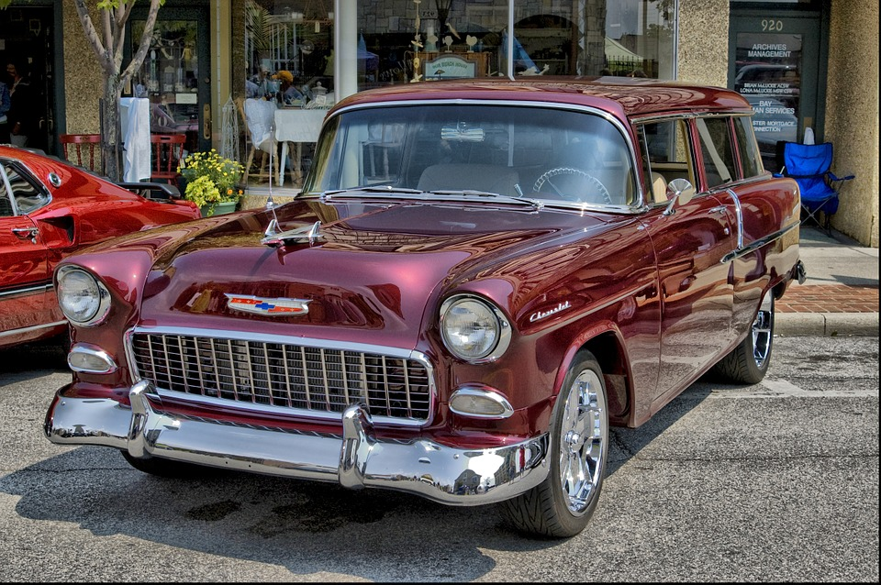
গাড়িটি ৫ বছর ব্যবহার করার পর বিক্রয় করা হল

Slide 7
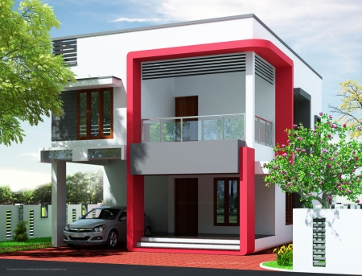
বাড়ি তৈরি

Slide 8
আজকের পাঠ
মুলধন জাতীয় প্রাপ্তি ,আয় ও ব্যয়

Slide 9
শিখনফল
এই পাঠ শেষে শিক্ষার্থীরা –
১। মূলধন জাতীয় লেনদেন কি তা বলতে পারবে।
২। মূলধন জাতীয় প্রাপ্তি ও আয় তুলনা করতে পারবে।
৩। মূলধন জাতীয় ব্যয় ব্যাখ্য করতে পারবে।

Slide 10
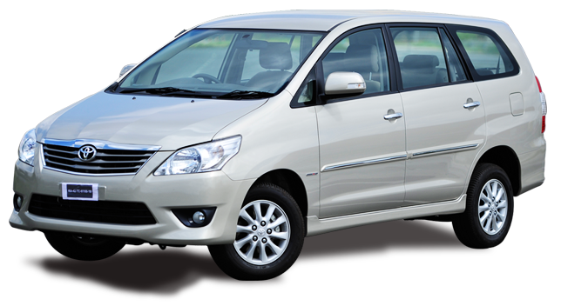
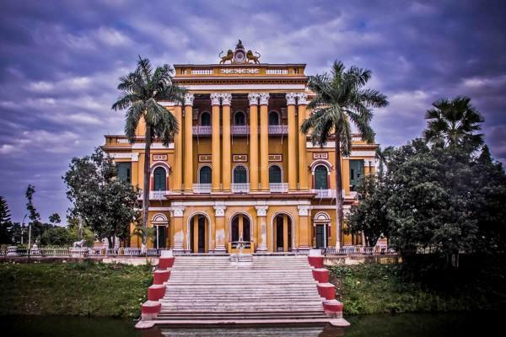
লেনদেনে টাকার অংক অপেক্ষাকৃত বড়
১বছরের অধিক সময় সুবিধা পাওয়া যায়

Slide 11
যার ৫ বছরের অবচয় বাদ দিয়ে যার মূল্য ছিল ১০,০০,০০০ টাকা
গাড়িটি বিক্রয় বার লক্ষ টাকা
এখানে মূলধন জাতীয় প্রাপ্তি বার লক্ষ টাকা আর মূলধন জাতীয় আয় দুই লক্ষ টাকা

Slide 12
জোড়ায় কাজ
জনাব রাতুল ২০১৪ সালে একটি জমি ২,৮০,০০০ টাকায় ক্রয় করেন, যা ২০১৪ সালে ৪,০০,০০০ টাকায় বিক্রয় করেন। মূলধন জাতীয় প্রাপ্তি ও মূলধন জাতীয় আয়ের পরিমাণ নির্ণয় কর।
সময়ঃ ৫মিনিট

Slide 13
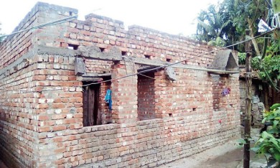
মূলধন জাতীয় ব্যয়

Slide 14
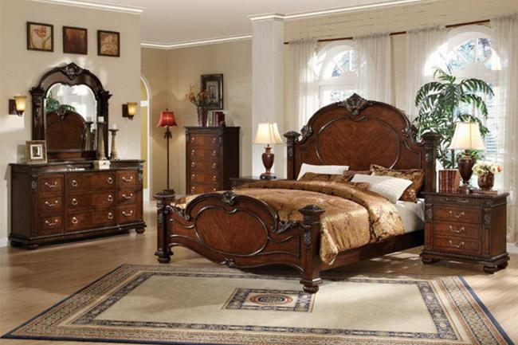
মূলধন জাতীয় ব্যয়

Slide 15
মূল্যায়ন
১। মূলধন জাতীয় প্রাপ্তি কি?
২। দুইটি মূলধন জাতীয় আয় ও ব্যয়ের নাম বল?
৩। মুলধন জাতীয় প্রাপ্তি ও আয় কি একই । না হলে কেন সংক্ষেপে বল?
সময়ঃ ৬মিনিট

Slide 16
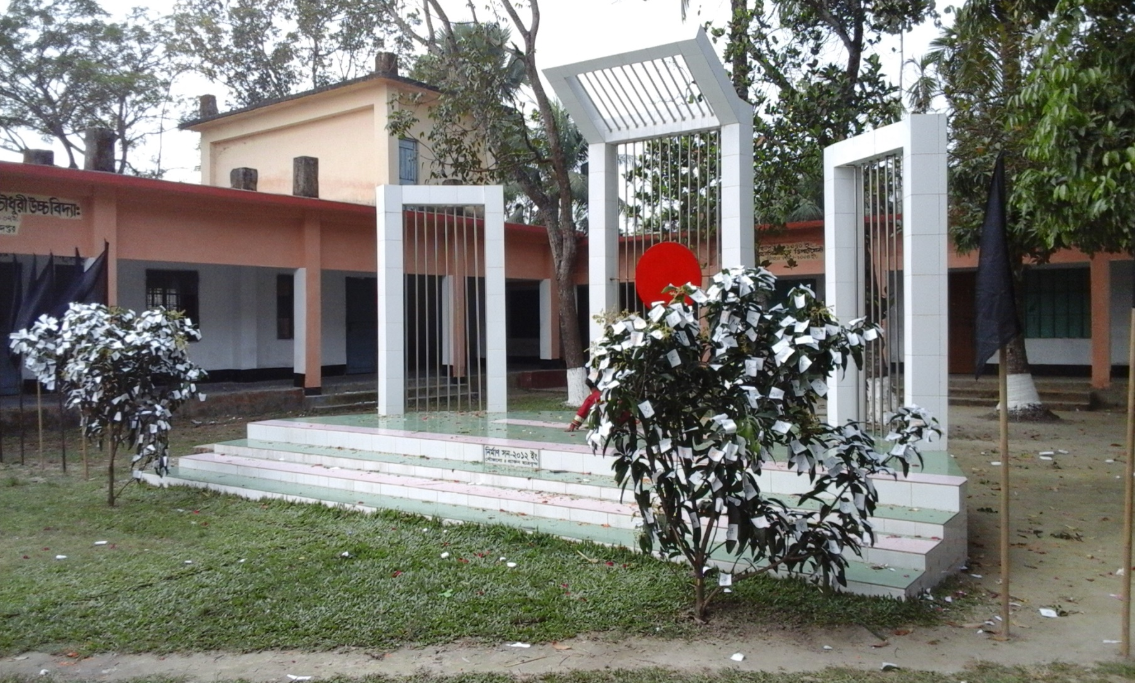
সবাইকে ধন্যবাদ

